Slide 1
Русский язык
9
класс
Сергей Есенин
«Отговорила роща золотая…»
Мусурманова
Юлия Юрьевна

Slide 2
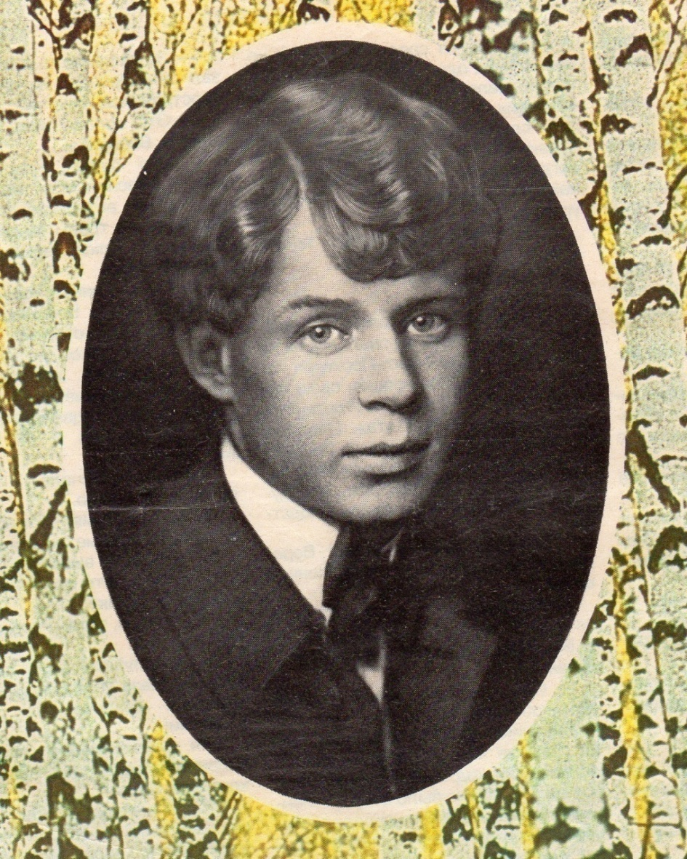
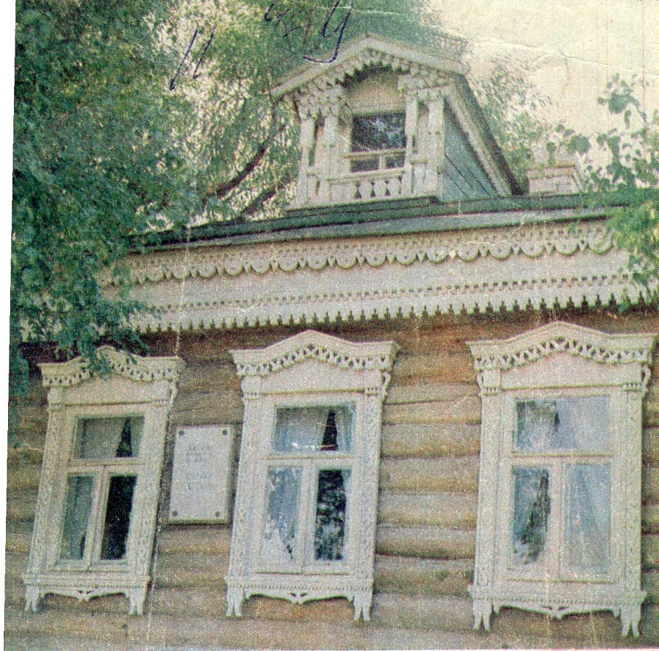
«Моя лирика жива
одной большой любовью,
любовью к Родине»
1895 - 1925

Slide 3
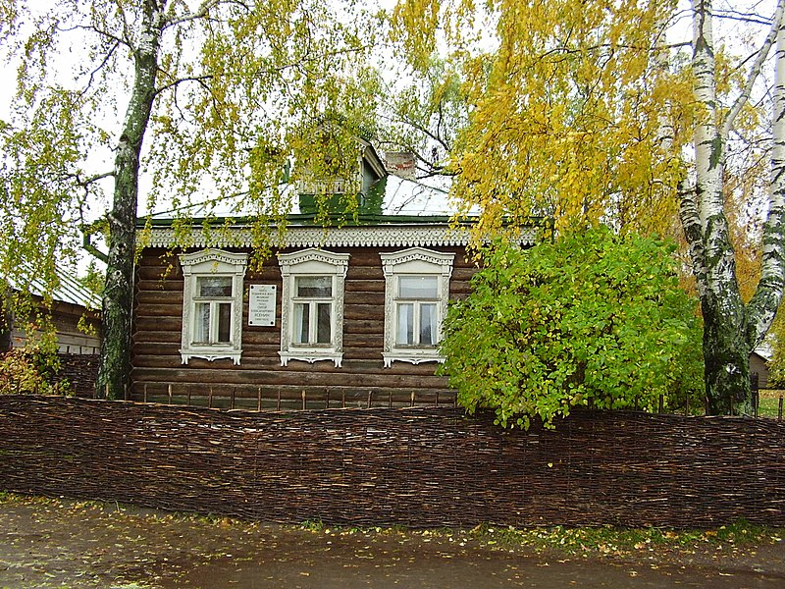
Где родился
и провёл детство С.Есенин?

Slide 4
Дом-музей поэта
в селе Константиново

Slide 5
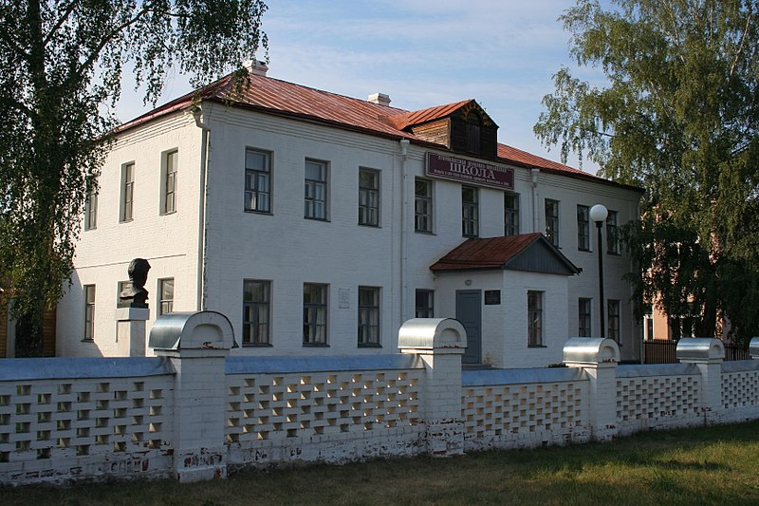
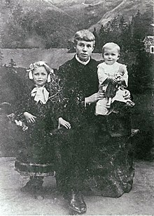
Школа в Спас-Клепиках, где учился Есенин

Slide 6
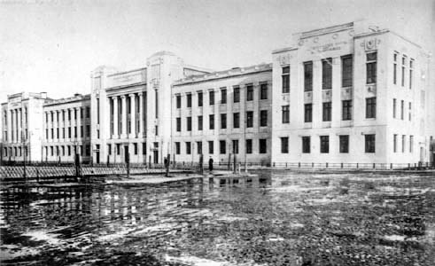
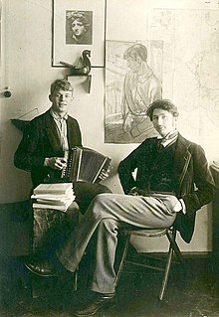
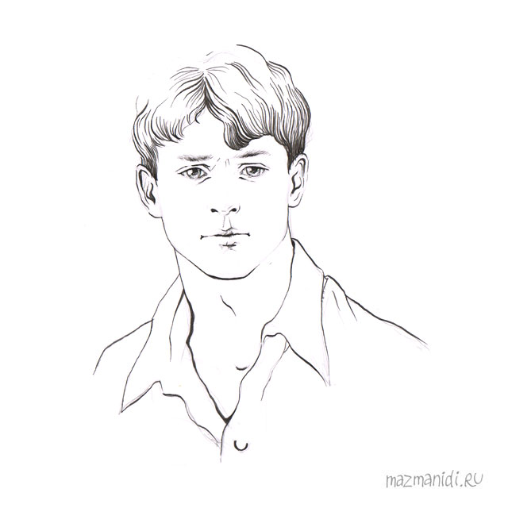
В 1913 году Есенин поступил вольнослушателем на историко-философское отделение в Московский городской народный университет имени
А. Л. Шанявского.
Работал в типографии,

Slide 7
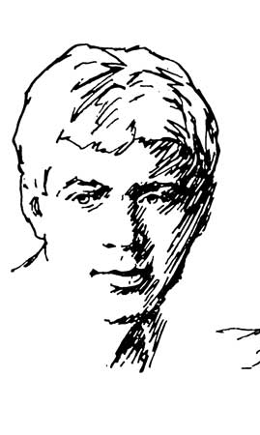
В январе 1914 года в московском детском журнале «Мирок» опубликовано стихотворение «Береза».

Slide 8
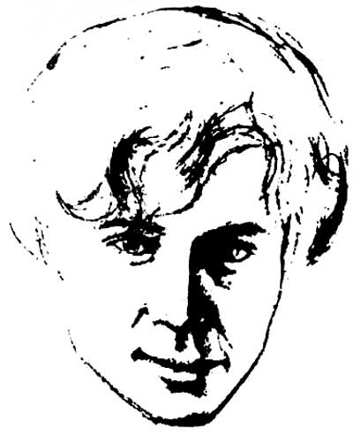
В 1916 году вышел первый сборник — «Радуница». О Есенине заговорили как о самобытном поэте-лирике, художнике «дивных красок», творце, у которого есть будущее.
Сам поэт писал: «Стихи мои произвели большое впечатление. Все лучшие журналы того времени стали печатать меня, а осенью появилась моя первая книга «Радуница». О ней много писали. Все в один голос говорили, что я талант. Я знал это лучше других».

Slide 9
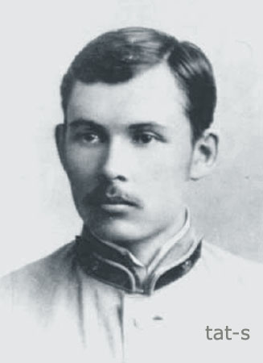
В 1921 году поэт с 13 мая по 3 июня гостил в Ташкенте у своего друга, ташкентского поэта Александра Ширяевца. По приглашению директора Туркестанской публичной библиотеки 25 мая 1921 года Есенин выступил в помещении библиотеки на литературном вечере, устроенном его друзьями, перед слушателями «Студии искусств».

Slide 10
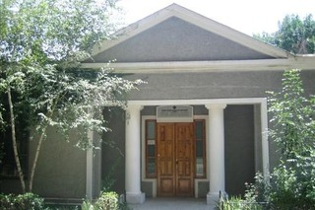
В Туркестан Есенин приехал на поезде, и в вагоне жил всё время своего пребывания в Ташкенте. Затем в этом поезде ездил в Самарканд, Бухару и Ашхабад.
3 июня 1921 года Сергей Есенин уехал из Ташкента.
.

Slide 11
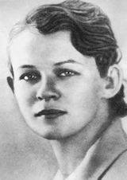
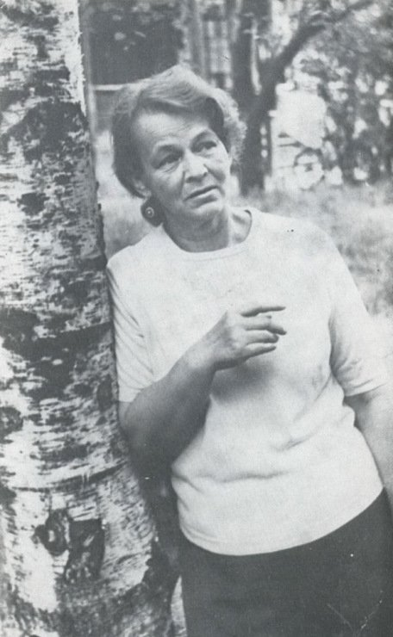
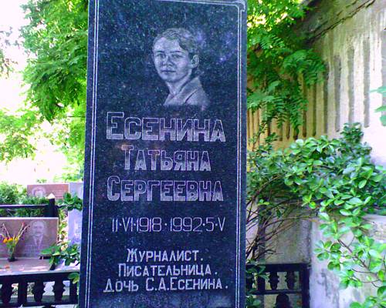
По стечению обстоятельств бóльшая часть жизни дочери поэта Татьяны прошла в Ташкенте.

Slide 12
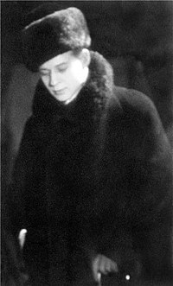
1921 году Есенину попал в руки сборник «Персидские лирики X—XV веков». Есенин был очарован этой книгой: «Он ходил по комнате и декламировал Омара Хайяма».
Приезжая в Тифлис и Баку, поэт мечтал посетить Турцию и Иран. Среди переводов «Персидских мотивов» на другие языки — работы Эркина Вахидова (в которых имя героини цикла Шаганэ заменено на собирательное Шаханим — «моя шахиня» или «моя принцесса»

Slide 13
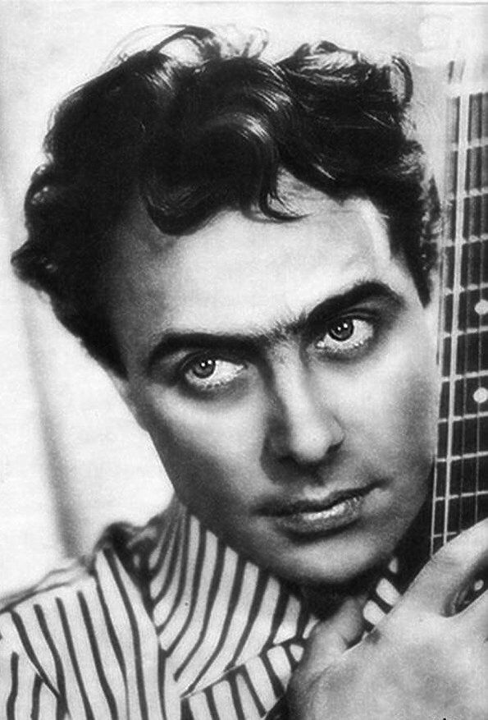
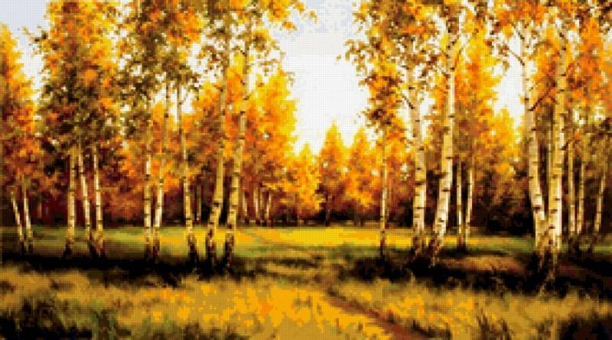
«Отговорила роща золотая…»
Романс на слова С.Есенина исполняет Николай Сличенко.

Slide 14
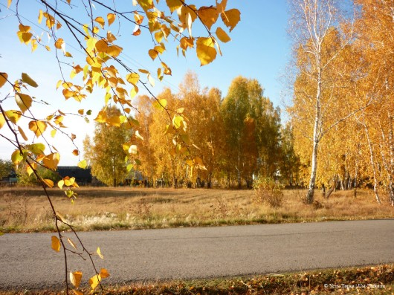
Отговорила роща золотая Берёзовым, весёлым языком, И журавли, печально пролетая, Уж не жалеют больше ни о ком.
роща = лес

Slide 15
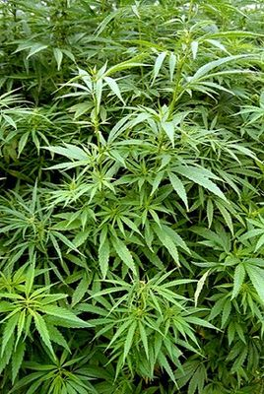
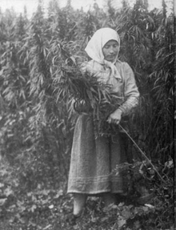
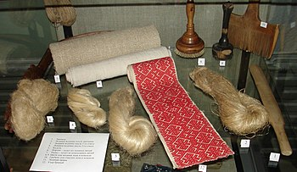
Кого жалеть? Ведь каждый в мире странник — Пройдет, зайдет и вновь оставит дом. О всех ушедших грезит коноплянник С широким месяцем над голубым прудом.
странник = путешественник – darbadar, darvesh
грезить = мечтать – orzu qilmoq
коноплянник

Slide 16
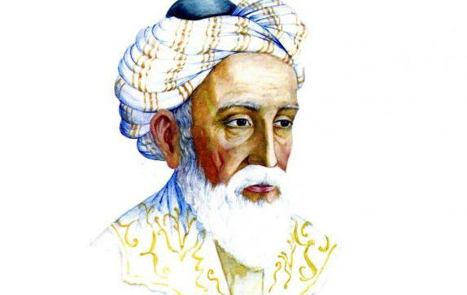
Чьи стихи напоминают вам строчки Есенина?
В чем близость Есенина и Хайама?
Человек на Земле гость, странник, как и пролетающие журавли.

Slide 17
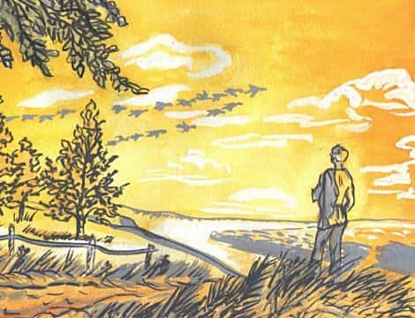
Стою один среди равнины голой, А журавлей относит ветер в даль, Я полон дум о юности весёлой, Но ничего в прошедшем мне не жаль.

Slide 18
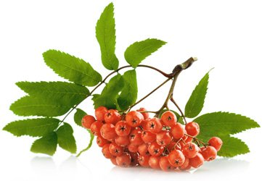
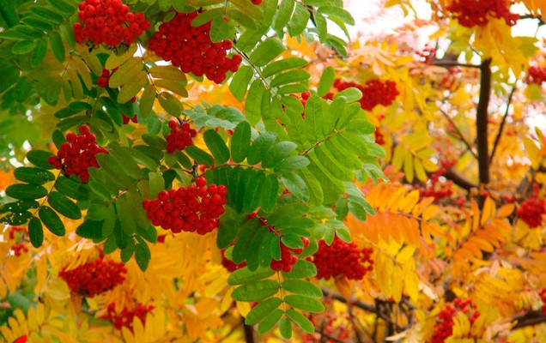
Не жаль мне лет, растраченных напрасно, Не жаль души сиреневую цветь. В саду горит костёр рябины красной, Но никого не может он согреть.
Как вы понимаете
поэтические образы
«души сиреневая цветь»,
«костёр рябины красной»?
Почему прошлое окрашено
в сиреневый цвет, а настоящее –
в золотой и красный?

Slide 19
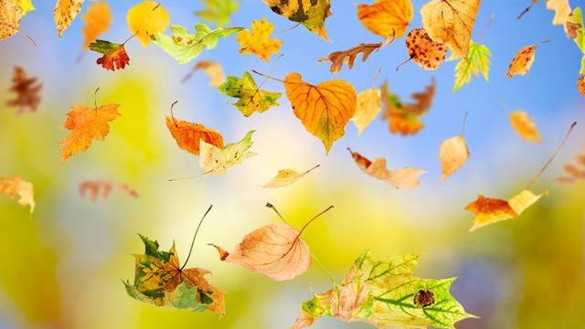
Не обгорят рябиновые кисти, От желтизны не пропадёт трава. Как дерево роняет тихо листья, Так я роняю грустные слова.
Кисть – panja, popuk
Ронять – tushirmoq, to‘kmoq
С чем сравнивает себя
герой стихотворения?
Мир изменяется, но рощ
вновь заговорит весёлым
языком берёз весной.

Slide 20
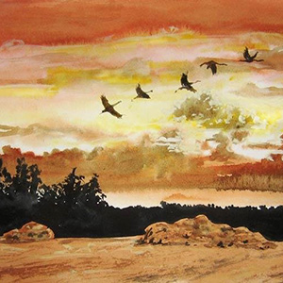
И если время, ветром разметая, Сгребёт их все в один ненужный ком… Скажите так… что роща золотая Отговорила милым языком.
Сгребать – to‘plamoq
Какое слово в стихотворении
повторялось несколько раз?
Какое слово «самое страшное»?
Почему так страшно быть ненужным?
Человек и время. Поэт и время.
Можно ли победить время?
Можно ли всегда оставаться нужным?

Slide 21
Задание для самостоятельной работы
Ответить на вопросы учебника.
Выучить наизусть
понравившиеся
строчки.

